Slide 1

第6节 超重和失重
中大附中 曲雪华

Slide 2
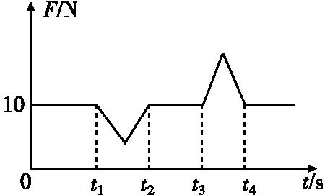
[例1] (2020·河南郑州期中)某实验小组利用DIS系统观察超重和失重现象.他们在学校电梯房内做实验,在电梯天花板上固定一个力传感器,测量挂钩向下,并在挂钩上悬挂一个重为10 N的钩码,在电梯运动过程中,计算机显示屏上显示出如图所示图像,以下根据图像分析所得结论错误的是( )
A.该图像显示出了力传感器对钩码的拉力大小随时间的变化情况
B.从时刻t₁到t₂,钩码处于失重状态,从时刻t₃到t₄,钩码处于超重状态
C.电梯可能先加速向下,接着匀速向下,再减速向下,最后静止
D.电梯可能先加速向上,接着匀速向上,再减速向上,最后静止
D

Slide 3
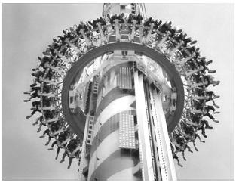
[针对训练1] (2020·安徽淮北期末)如图所示为游乐场中的一种大型游乐设施跳楼机,它可以使人体验超重和失重.参加游戏的游客被安全带固定在座椅上,由升降机从静止开始经历加速、匀速、减速过程,将座椅提升到一定高度处,然后由静止释放,落到一定位置时,制动系统启动,座椅做减速运动,到达某一高度时停下.在上述过程中,关于座椅中的人所处的状态,下列判断正确的是( )
A.座椅在整个上升的过程中人都处于超重状态
B.座椅在减速上升的过程中人处于超重状态
C.座椅在整个下降的过程中人都处于失重状态
D.座椅在减速下降的过程中人处于超重状态
D

Slide 4
[例2] (2020·重庆期末)(多选)小明站在电梯内的体重计上,电梯静止时体重计示数为50 kg,若电梯在竖直方向运动过程中,他看到体重计的示数为45 kg时.下列说法中正确的是(g取10 cm/s²)( )
A.电梯可能在加速上升,加速度大小为9 m/s²
B.电梯可能在加速下降,加速度大小为1 m/s²
C.电梯可能在减速上升,加速度大小为1 m/s²
D.电梯可能在减速下降,加速度大小为9 m/s²
BC

Slide 5
[针对训练2] 质量为60 kg的人在电梯里站在体重计上与电梯一起匀加速上升,电梯的加速度为5 m/s²,则体重计的示数应为(g=10 m/s²)( )
A.60 kg B.90 kg
C.65 kg D.30 kg
B

Slide 6
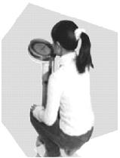
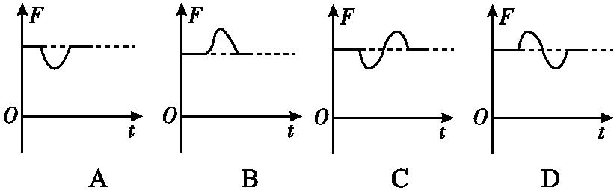
[示例] (2018·浙江4月学考)如图所示,小芳在体重计上完成下蹲动作,下列F-图像能反应体重计示数随时间变化的是( )
C

Slide 7
[示例] 在太空站完全失重的环境中,下列仪器能继续使用的是( )
A.水银气压计 B.体重计
C.打点计时器 D.天平
C

Slide 8
1.思考判断
(1)处于失重状态的物体其重力变小.( )
×
(2)竖直向上运动的物体一定处于超重状态.( )
(3)物体减速运动时处于超重状态.( )
(4)物体处于完全失重状态时就不受重力了.( )
(5)不论物体处于超重、失重、还是完全失重状态,物体所受重力都是不变的.( )
(6)做自由落体运动和竖直上抛运动的物体都处于完全失重状态.( )
×
×
×
√
√

Slide 9
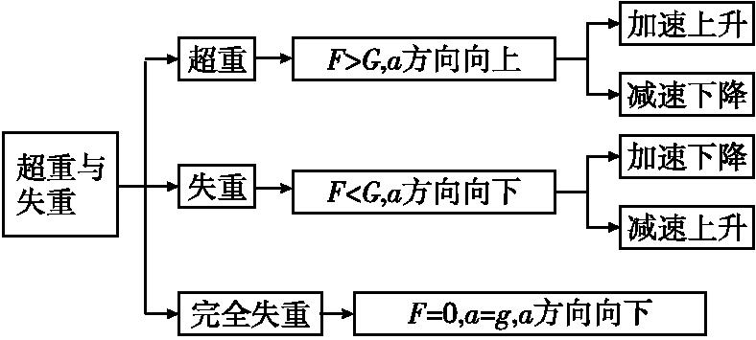
课堂小结·思维导图

Slide 10
关于超重、失重现象应注意的几个问题
(1)物体超重和失重并不是物体的实际重力变大或变小,物体所受重力G=mg始终存在,且大小方向不随运动状态变化.只是因为由于物体在竖直方向有加速度,从而使物体对支持物的压力(或对悬挂物的拉力)超过或小于物体实际的重力.
(2)物体由于处于地球上不同地理位置而使重力G值略有不同的现象不属于超重和失重现象.
(3)在完全失重状态下,平常由重力产生的一切物理现象都会消失,比如物体对桌面无压力、浸在水中的物体不受浮力、液体对容器壁没有压强等.靠重力才能使用的仪器也不能再使用,如天平、液体气压计等.

Slide 11
判断超重和失重现象的三种方法
1.从受力的角度判断:当物体受向上的拉力(或支持力)大于重力时,物体处于超重状态;小于重力时处于失重状态;等于零时处于完全失重状态.
2.从加速度的角度判断:当物体具有向上的加速度时处于超重状态,具有向下的加速度时处于失重状态,向下的加速度为重力加速度时处于完全失重状态.
3.从运动的角度判断:当物体加速上升或减速下降时,物体处于超重状态,当物体加速下降或减速上升时,物体处于失重状态.

Slide 12
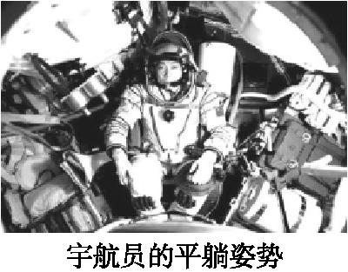
折磨宇航员的超重和失重
宇航员在飞船起飞和返回地面时,处于超重状态,特别是在升空时,超重可达重力的9倍,超重使人不适,起初会感到头晕、呕吐,超重达到3倍重力时感到呼吸困难;超重达到4倍重力时,颈骨已不能支持头颅,有折断的危险.所以升空时宇航员必须采取横卧姿势,以增强对超重的耐受能力.人造地球卫星、宇宙飞船、航天飞机等航天器进入轨道后,其中的人和物都将处于完全失重状态.在完全失重状态下,平常由重力所产生的一切物理现象都会消失,液体对器壁无压强、浸在水中的物体不受浮力、物体将飘在空中,液滴成绝对的球形,宇航员站着睡觉和躺着睡觉没有差别,食物要做成块状或牙膏似的糊状,以免食物的碎渣“漂浮”在空中,进入宇航员的眼睛、鼻孔等等.

